Slide 1
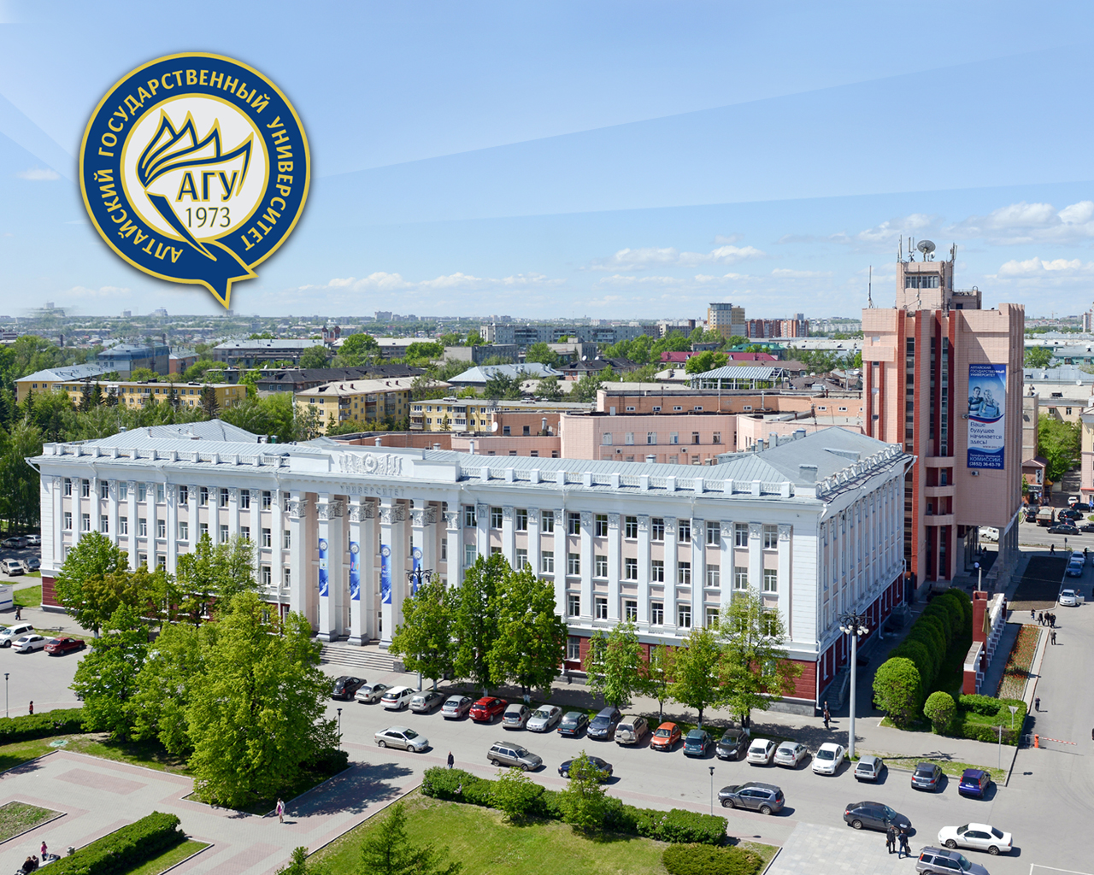
«

Slide 2
Проект программы
«Нормы ГТО – нормы жизни»
Руководитель: Никифорова Ксения Куратор: Буравлев Сергей Николаевич

Slide 3
Комплексный проект, включающий в себя мероприятия по физической подготовке, организации тренировок, участию в соревнованиях, прохождению испытаний комплекса ГТО студентами АлтГУ, создание спортивных площадок для занятий футболом, волейболом и силовой подготовки
Главной целью реализации данного проекта является определение готовности к испытаниям Всероссийского комплекса ГТО
Отчет о реализации комплексного мероприятия ПСО АлтГУ
«Нормы ГТО – нормы жизни»

Slide 4
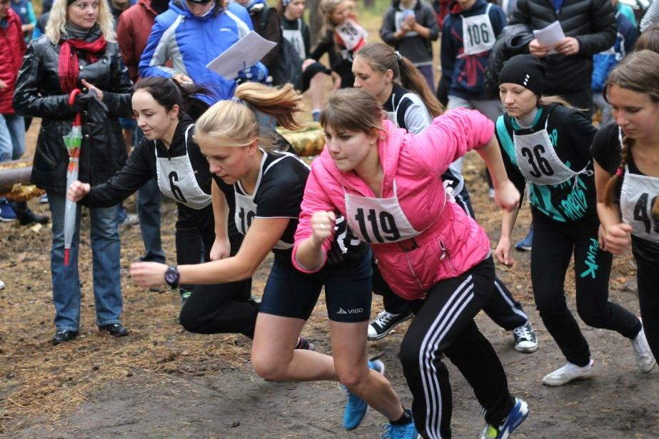
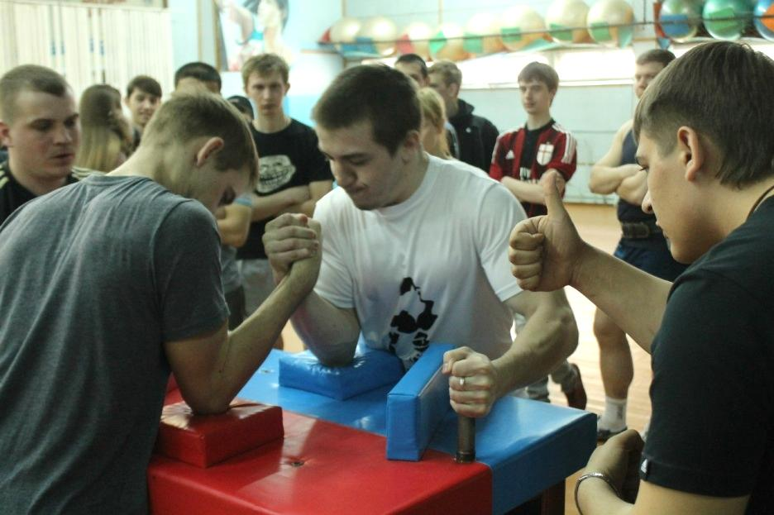
На достижение целей проекта была направлена работа секций АлтГУ. Методические основы работы секций были дополнены требованиями ГТО. Количество занимающихся в них составило 642 человека или 8.17% от общего количества студентов очной формы обучения, включая филиалы
Большое влияние на качество физической подготовки обучающихся университета оказала работа 14 любительских спортивных объединений - в них активно занимаются спортом более 200 студентов АлтГУ
Отчет о реализации комплексного мероприятия ПСО АлтГУ
«Нормы ГТО – нормы жизни»

Slide 5
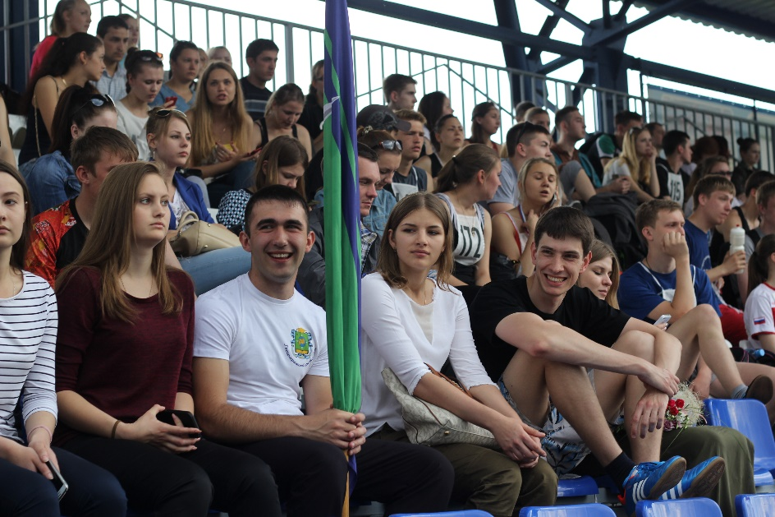
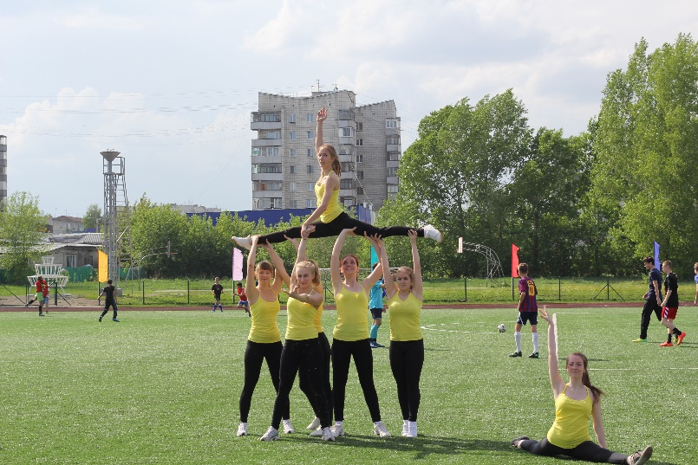
Тренеры СК «Университет» начали готовить студентов к испытаниям Всероссийского комплекса ГТО. Были распространены методические материалы, проведен семинар для спортивных организаторов - студентов и преподавателей, организовано участие тренеров в конференции по тематике ГТО (всероссийский статус, на базе АГПУ)
Отчет о реализации комплексного мероприятия ПСО АлтГУ
«Нормы ГТО – нормы жизни»

Slide 6
Физическая подготовка включала в себя и соревновательный процесс. Спортивным клубом было организовано 13 соревнований Спартакиады студентов АлтГУ в которых приняли участие 1248 человек. Проведено 6 межфакультетских соревнований, не входящих в Спартакиаду, в которых приняло участие 576 человек
В городских, краевых и межрегиональных соревнованиях, количество которых составило 58, приняли участие сборные команды АлтГУ, количество членов которых составило 595 человек
В результате занято 21 призовое место на официальных региональных, окружных и всероссийских соревнованиях
Отчет о реализации комплексного мероприятия ПСО АлтГУ
«Нормы ГТО – нормы жизни»

Slide 7
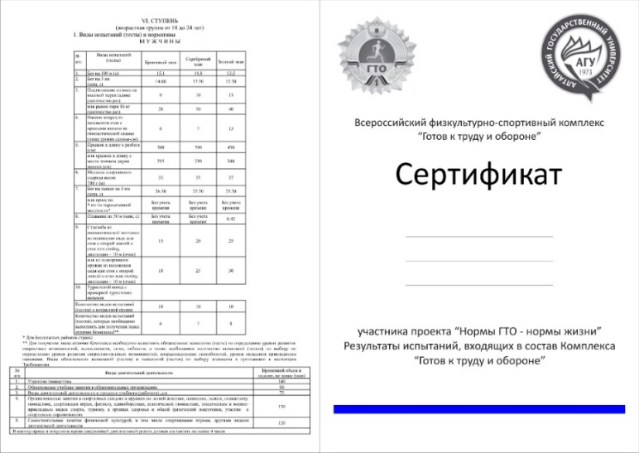
Первым массовым мероприятием проекта стал Фестиваль ГТО, который был проведен на стадионе «Лабиринт» 19 мая 2015 года
и был приурочен к празднованию Дня рождения Университета. Его участники прошли испытания по легкой атлетике на дистанциях 100, 800 и 1500 метров. Участвовали команды факультетов, всего 12 команд, 96 участников, более 400 болельщиков
По результатам испытаний, участникам были выданы «Сертификаты участника ГТО», куда можно заносить свои личные результаты по испытаниям комплекса. У студентов АлтГУ появилась возможность самостоятельно делать оценку своего уровня физического развития и готовности к сдаче норм ГТО
Отчет о реализации комплексного мероприятия ПСО АлтГУ
«Нормы ГТО – нормы жизни»

Slide 8
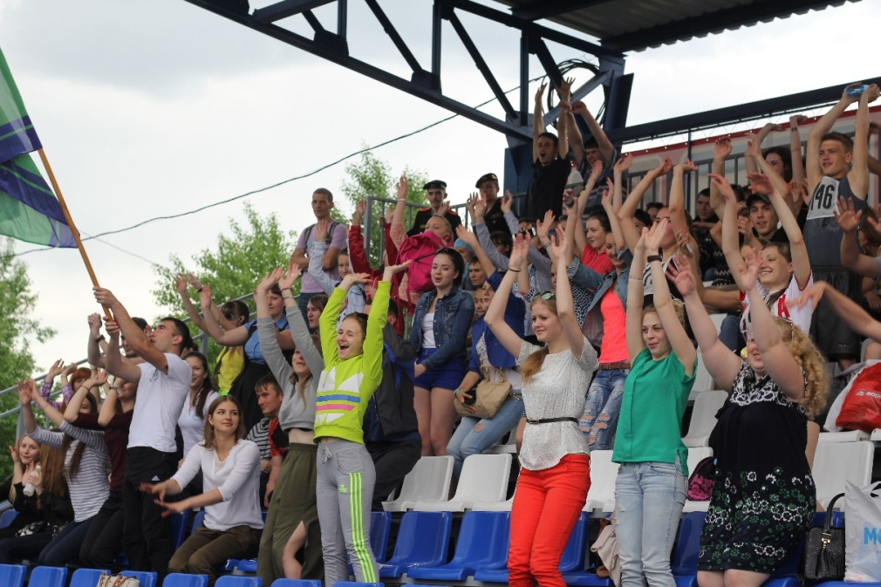
Вторым массовым мероприятием проекта стал второй Фестиваль ГТО, который также проводился на стадионе «Лабиринт» 10 октября 2015 года
На этот раз его участниками стали студенты, занимающиеся в спортивных секциях АлтГУ. Участники прошли испытания по легкой атлетике на дистанциях 2000 и 3000 метров. Всего в испытаниях приняли участие 190 человек. По результатам испытаний участники также получили «Сертификаты участника ГТО», куда были занесены личные результаты по испытаниям комплекса
Отчет о реализации комплексного мероприятия ПСО АлтГУ
«Нормы ГТО – нормы жизни»

Slide 9
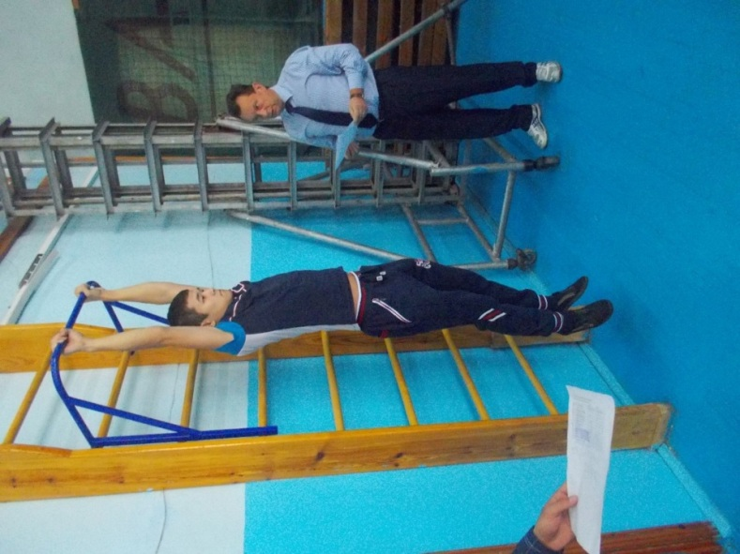
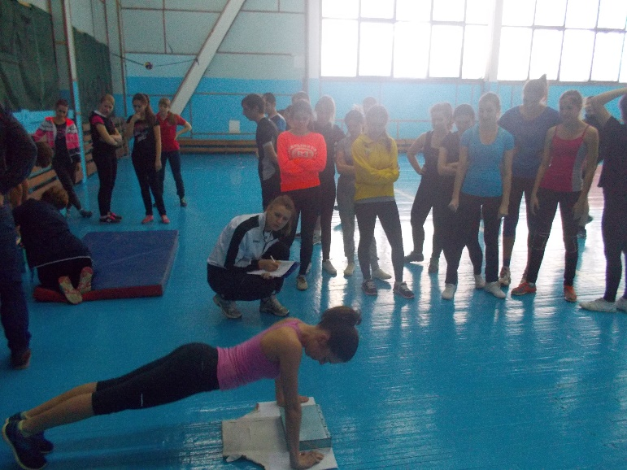
23 сентября в стенах АлтГУ прошел круглый стол, посвященный вопросам внедрения Всероссийского физкультурно-спортивного комплекса «Готов к труду и обороне» в 2016 году, в котором приняло участие 56 человек из 9 вузов Алтайского края, из них 30 студентов
Следующим мероприятием проекта стали испытания на силу рук и гибкость. Для юношей это было подтягивание в висе на перекладине, для девушек – отжимание в упоре лежа. Мероприятие прошло в СОКе АлтГУ в два этапа: 3 и 10 ноября, в нем принимали участие студенты, занимающиеся в спортивных секциях, в количестве 225 человек
Отчет о реализации комплексного мероприятия ПСО АлтГУ
«Нормы ГТО – нормы жизни»

Slide 10
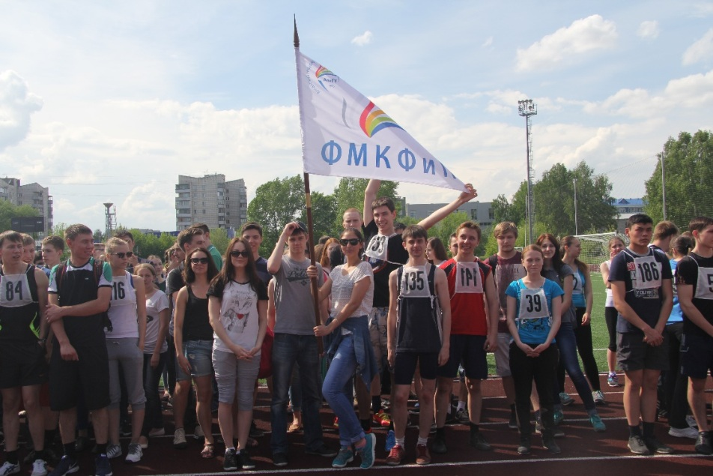
Завершающим этапом проекта стала организация 24 ноября в тире ДОСААФ испытаний по стрельбе. В программу мероприятия входило обучение навыкам стрельбы, выполнение упражнения «3+5». Приняло участие 42 человека из числа студентов АлтГУ. Результаты соответствуют выполнению нормативов золотого знака отличия ГТО. В результате проведения акции был выявлен интерес к занятиям стрелковым спортом у студентов
Отчет о реализации комплексного мероприятия ПСО АлтГУ
«Нормы ГТО – нормы жизни»

Slide 11
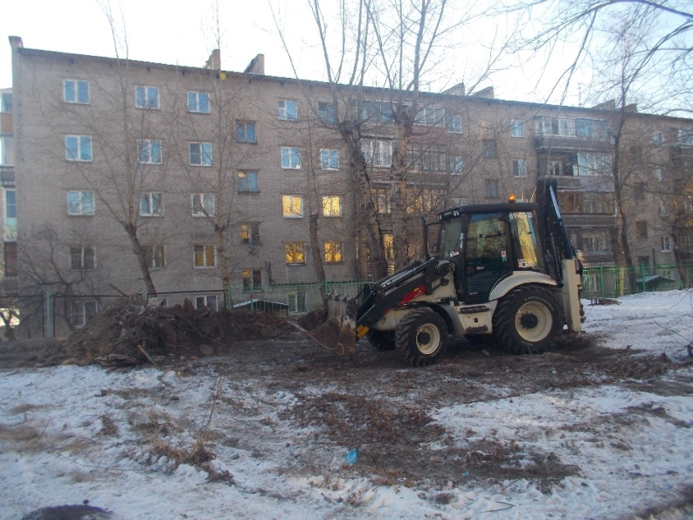
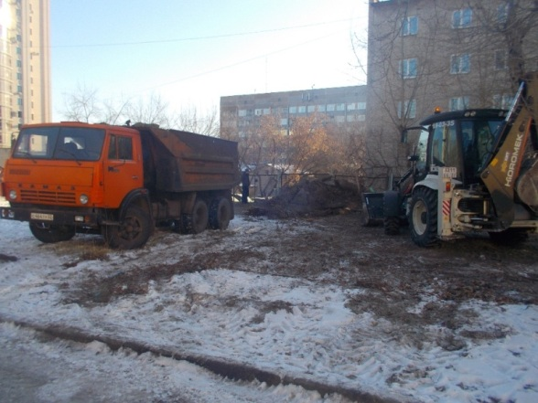
В 2015 году начата работа по созданию специализированной университетской площадки, предназначенной для приема норм ГТО. В непосредственной близости от СОКа АлтГУ была отведена и оформлена земля под плоскостную спортивную площадку
Площадка была покрыта кустарником, захламлена строительным и бытовым мусором. 28 сентября был организован студенческий субботник. С помощью специализированной организации ООО «Проспект» организована уборка деревьев и дикорастущих кустарников, выкорчевка пней. На участке были демонтированы и вывезены фундаменты гаражей, остатки асфальта, 3 бетонных погреба. С помощью бульдозера была проведена черновая планировка участка. В результате проведенных работ была организована строительная площадка площадью 817 м2, на которой в 2016 году, согласно проекту, планируется устроить футбольную и волейбольную площадки, зону гимнастических тренажеров для подготовки студентов к испытаниям комплекса ГТО
Отчет о реализации комплексного мероприятия ПСО АлтГУ
«Нормы ГТО – нормы жизни»

Slide 12
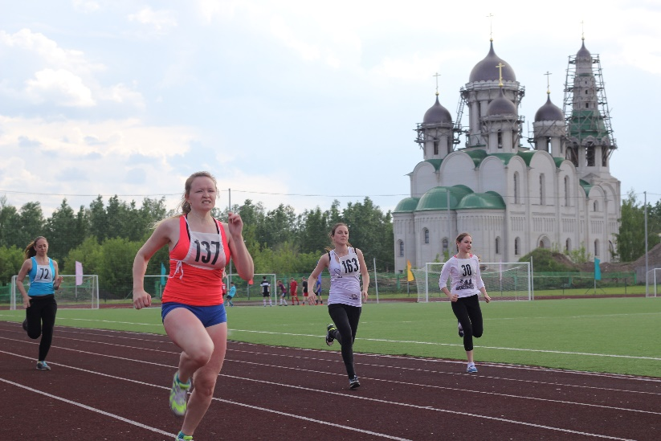
Кроме задач по привлечению студентов к занятиям спортом и пропаганды ЗОЖ, проектом решалась и еще одна стратегическая задача. На первом этапе испытания проходили студенты АлтГУ представлявшие факультеты и имеющие общий уровень физической подготовки, во втором этапе участвовали студенты, регулярно занимающиеся в секциях АлтГУ, и имеющие более высокий уровень ФП. Это дало дополнительную возможность оценить потенциал физического развития студентов, сравнить его уровень у студентов, регулярно занимающихся спортом и студентов – любителей. В результате было проведено апробирование методик, предложенных нормами Комплекса ГТО – именно эту задачу ставит государство перед спортивными организациями на этапе внедрения Всероссийского комплекса ГТО
Отчет о реализации комплексного мероприятия ПСО АлтГУ
«Нормы ГТО – нормы жизни»

Slide 13
В ходе реализации проекта было проведено 27 акций и спортивных событий в которых приняло участие более 900 студентов АлтГУ
В рамках проекта изготавливалось большое количество наглядных материалов: печатались афиши, изготавливались баннеры, грамоты, дипломы,
выставлялись извещения о мероприятиях на сайтах АлтГУ (http://www.asu.ru/university_life/sport_club/news/calendar/15920/, http://www.asu.ru/university_life/sport_club/news/calendar/17328/) и
Крайспортуправления (http://www.altaisport.ru/notices/24310/).
Результаты проведения соревнований опубликованы в газетах «За науку» и «Алтайский спорт», параллельно информация выставлялась на сайтах АлтГУ (http://www.asu.ru/university_life/sport_club/news/events/15951/) и
Крайспортуправления (http://www.altaisport.ru/news/24426/).
По итогам проекта подготовлен описательный отчет, портфолио проекта, презентация и информационный видеоматериал
Отчет о реализации комплексного мероприятия ПСО АлтГУ
«Нормы ГТО – нормы жизни»

